Slide 1

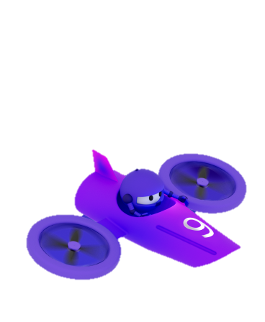


.NET Conf 2024 – Ukraine
Vladislav Antonyuk
Rostyslav Skrypnyk
Notes:
Hello everybody! My name is Vladislav. I am a Software developer. Despite I mostly work on ASP.NET projects, I also enjoy developing cross-platform applications. Today we will talk about .NET MAUI.

Slide 2
World Explorer – uncovering the World with Every Step!
AI-Powered Exploration
Comprehensive Place Descriptions
Nearby Recommendations
Personalized Experience
Notes:
Подорож - це не просто досягнення пункту призначення; це досвід, пізнання та спогади, які ви створюєте по дорозі. З додатком World Explorer ви можете додати персонального гіда у свою кишеню простим натисканням кнопки. Використовуйте потужність штучного інтелекту, щоб відкрити секрети будь-якого місця у всьому світі.

Slide 3
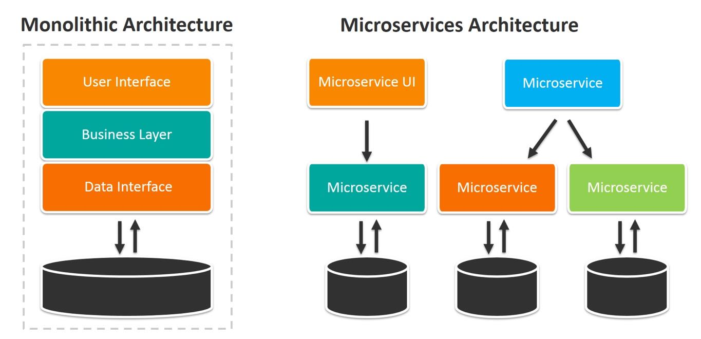
Що таке архітектура програмного забезпечення?
Це рішення щодо загальної структури та поведінки системи
Це рішення, які дорого змінювати
Моноліти | Мікросервіси
Один блок для розгортання | Багато блоків для розгортання
Використовують виклики методів для комунікації | Використовують мережеві виклики для комунікації
Масштабуються, але менш ефективно використовують ресурси | Горизонтально і вертикально масштабовані
Забезпечують негайну консистентність | Забезпечують поступову консистентність
Notes:
Який варіант краще? Не можна однозначно сказати, що (модульні) моноліти чи мікросервіси кращі. Рішення потрібно ухвалювати залежно від контексту.
Немає універсальних рішень Використовуйте мікросервіси, коли вони дійсно потрібні. Мікросервіси дають вам гнучкість, але за це потрібно платити.

Slide 4
Переваги мікросервісів
Масштабованість
Ізоляція даних
Автономія організації
Незалежне розгортання
Обмеження зони впливу помилок

Slide 5
Мікросервіси спочатку?
Важко визначити межі сервісів
Межі складніше змінити в розподіленій системі
"Ви не повинні починати новий проєкт із мікросервісів, навіть якщо впевнені, що ваш додаток буде достатньо великим, щоб це виправдати.“ – Мартін Фаулер
Notes:
Система, побудована як мікросервісна з самого початку, зазвичай має гірші результати:

Slide 6
Переваги монолітів
Спрощене розгортання
Легше управління транзакціями
Зменшення складності порівняно з мікросервісами

Slide 7


Хто використовує моноліти?
Stack Overflow
Shopify
Notes:
Чи можемо ми поєднати все це? Отримайте найкраще з обох світів:
архітектура моноліту
архітектура мікросервісів

Slide 8
Модульний моноліт
Це підхід до проєктування програмного забезпечення, коли моноліт будується з акцентом на змінювані (і потенційно повторно використовувані) модулі
Це архітектурний шаблон, що структурує додаток на незалежні модулі (компоненти) з чітко визначеними межами

Slide 9
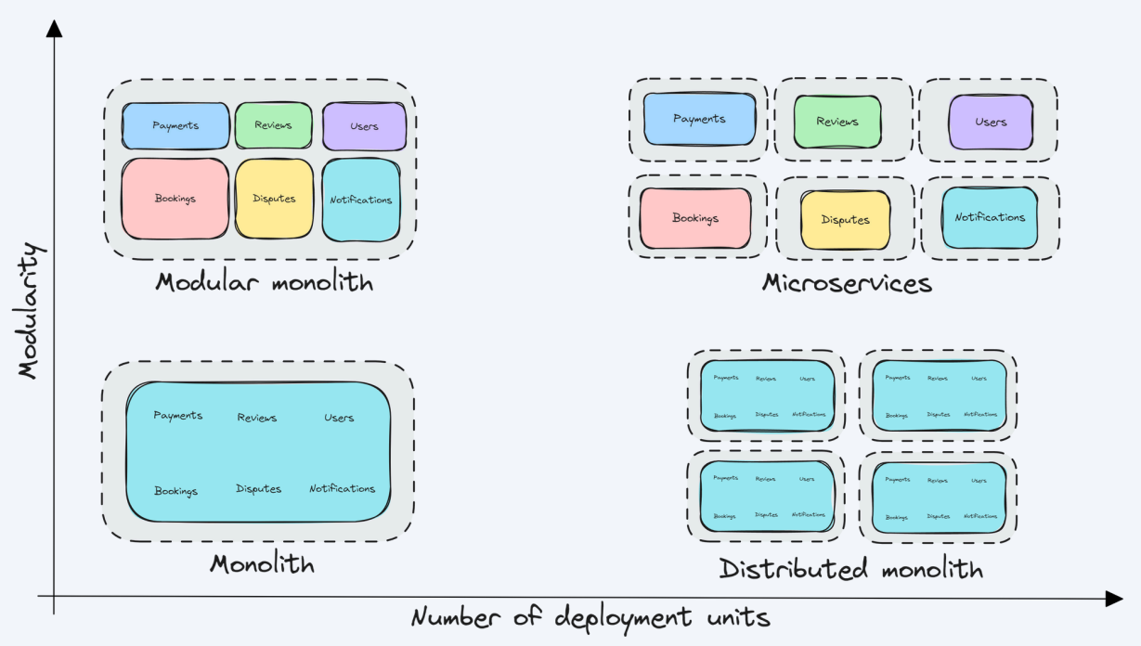
Модульна архітектура

Slide 10
Що таке модуль?
Модулі представляють згуртовані набори функціональності
Кожен модуль можна розглядати як окремий додаток
Модулі повинні бути автономними

Slide 11
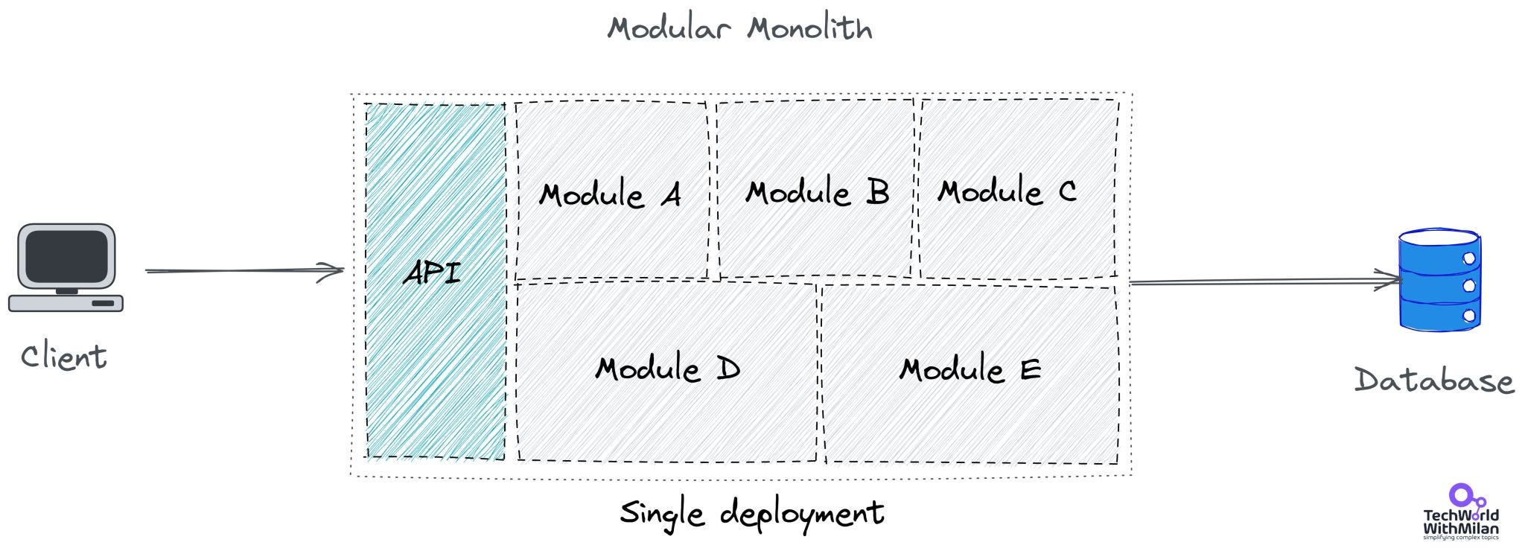
Модульний моноліт

Slide 12
Переваги модульного моноліту
Слабке зв’язування
Спрощене розгортання
Покращена продуктивність
Легший перехід до мікросервісів

Slide 13
Модульна архітектура
Щоб досягти модульної архітектури, модулі повинні:
бути незалежними та змінними
забезпечувати необхідну функціональність
мати чітко визначений інтерфейс для інших модулів

Slide 14
Обмеження модулів
Модулі повинні дотримуватись таких обмежень:
Логічна ізоляція між модулями
Модулі повинні спілкуватися через публічний API
Виклики методів: швидкі, в пам’яті
Обмін повідомленнями: для більш слабкого зв’язування
Дані модулів повинні бути ізольовані в базі даних
Окремі таблиці
Окремі схеми
Окремі бази даних
Різні бази даних

Slide 15
Що робити, якщо потрібні дані іншого модуля?
Використовуйте прямі виклики через публічний API
Використовуйте обмін повідомленнями
Виконуйте копіювання даних
Notes:
demo

Slide 16
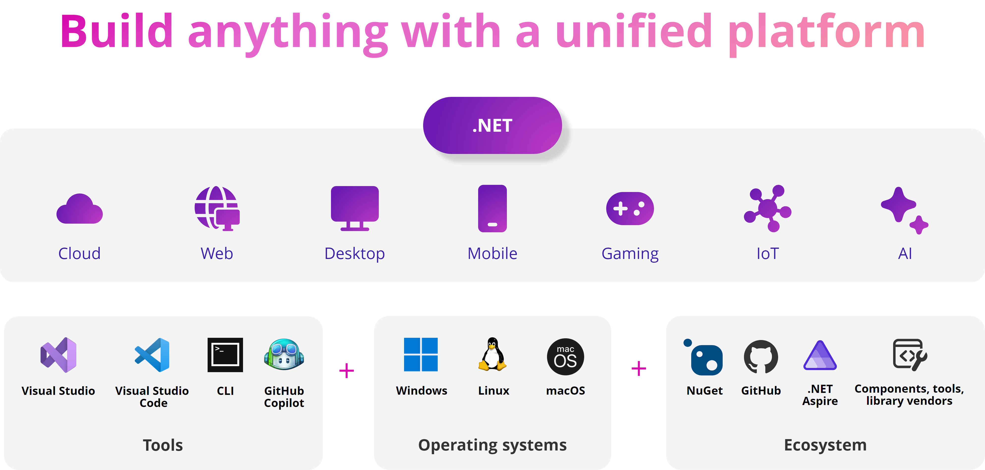
Огляд новинок .NET 9
https://devblogs.microsoft.com/dotnet/announcing-dotnet-9/

Slide 17
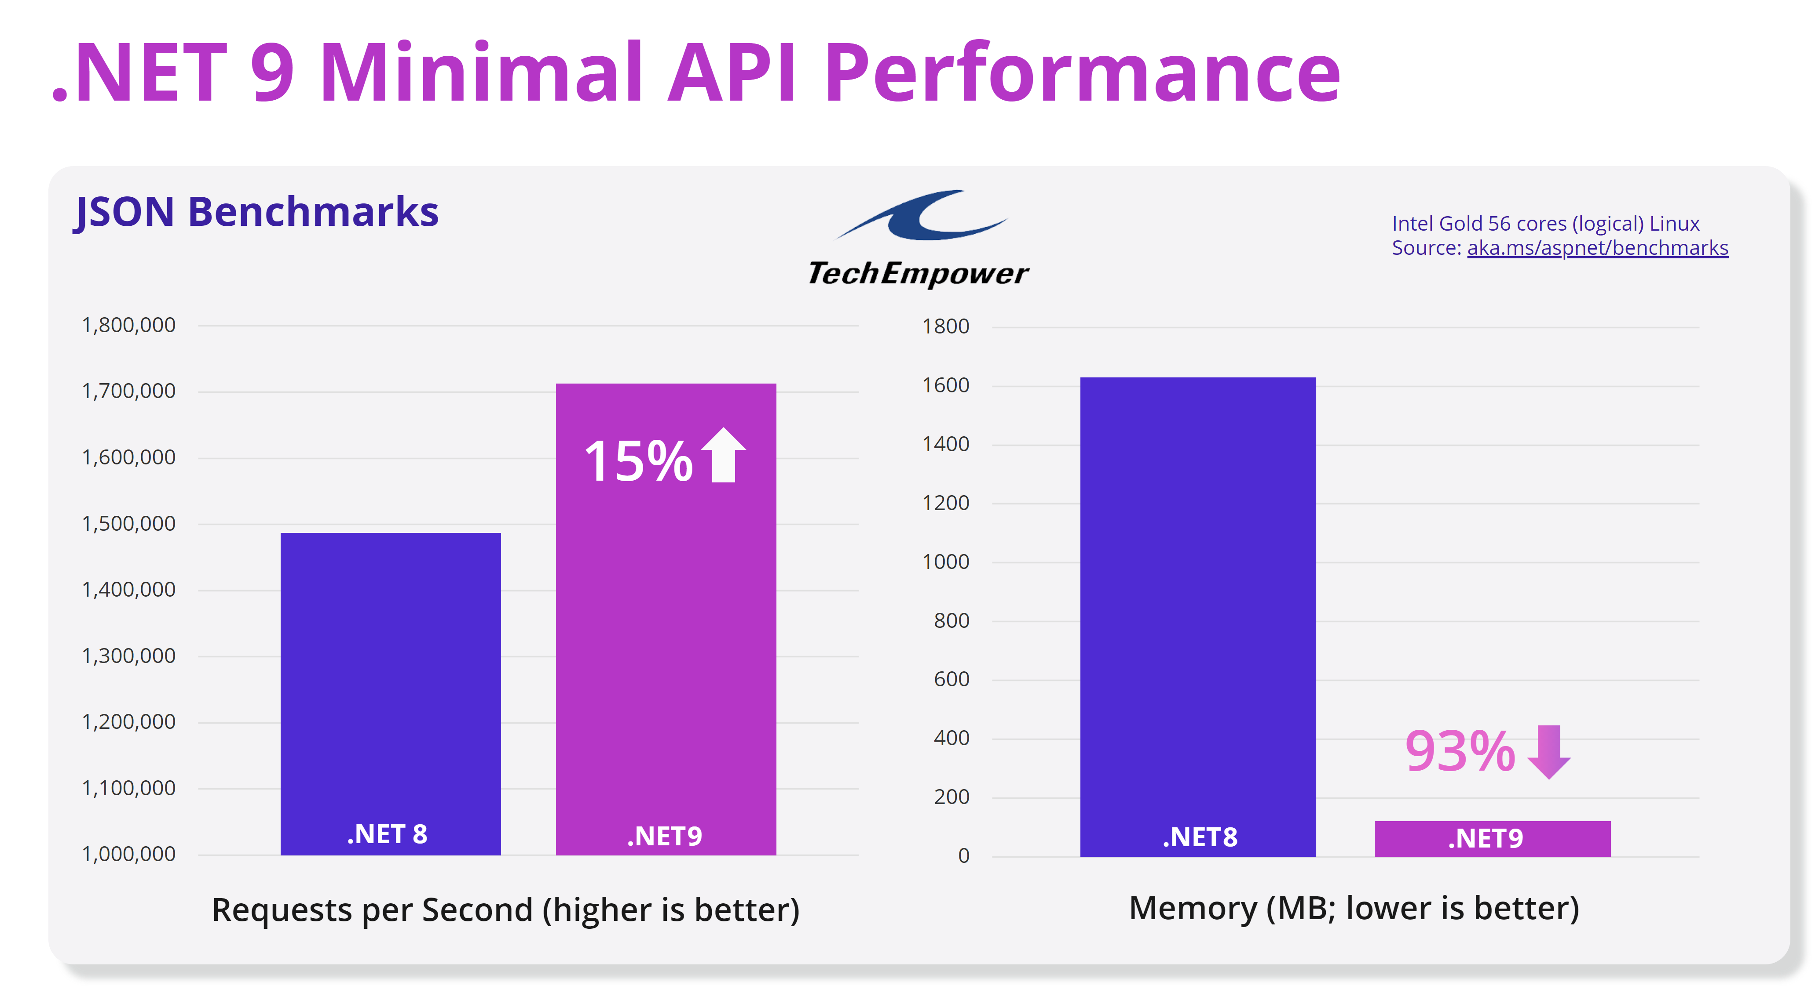
Огляд новинок .NET 9
https://devblogs.microsoft.com/dotnet/performance-improvements-in-net-9/

Slide 18
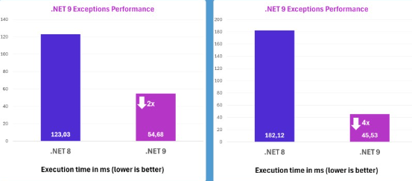
Огляд новинок .NET 9
Покращення продуктивності в Exceptions

Slide 19
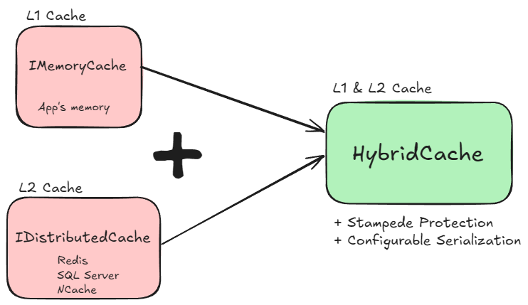
Огляд новинок .NET 9
Новий HybridCache
Notes:
Новий HybridCache є кращою версією інтерфейсів IDistributedCache та IMemoryCache, що робить додавання коду кешу простішим.
Якщо ви використовували IDistributedCache, ви знаєте, що перед установкою значення в кеші ви повинні десеріалізувати об’єкт до байтів JSON — те саме для отримання значення з кешу. Крім того, коли багато потоків одночасно потрапляють у кеш, можуть виникнути проблеми з промахами кешу.
Новий HybridCache виконує всю необхідну роботу за вас. Він також реалізує «захист від тиснення», для запобігання перевантаженню ресурсів декількома процесами, потоками під час одночасного доступу до спільних даних або ресурсів.

Slide 20
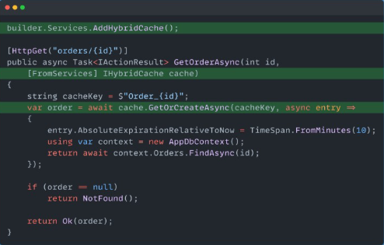
Огляд новинок .NET 9
Новий HybridCache
Notes:
Новий HybridCache є кращою версією інтерфейсів IDistributedCache та IMemoryCache, що робить додавання коду кешу простішим.
Якщо ви використовували IDistributedCache, ви знаєте, що перед установкою значення в кеші ви повинні десеріалізувати об’єкт до байтів JSON — те саме для отримання значення з кешу. Крім того, коли багато потоків одночасно потрапляють у кеш, можуть виникнути проблеми з промахами кешу.
Новий HybridCache виконує всю необхідну роботу за вас. Він також реалізує «захист від тиснення», для запобігання перевантаженню ресурсів декількома процесами, потоками під час одночасного доступу до спільних даних або ресурсів.

Slide 21
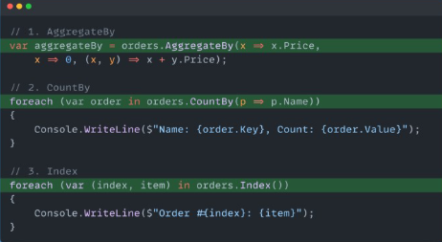
Огляд новинок .NET 9
Нові LINQ методи

Slide 22
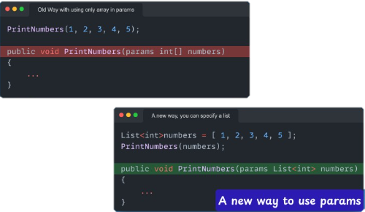
Огляд новинок .NET 9
C# 13 Params Collection

Slide 23
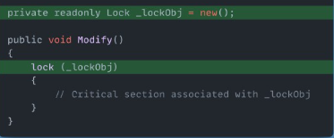
Огляд новинок .NET 9
C# 13 новий клас Lock

Slide 24
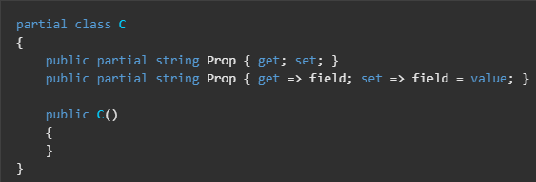
Огляд новинок .NET 9
C# 13 Partial Properties

Slide 25
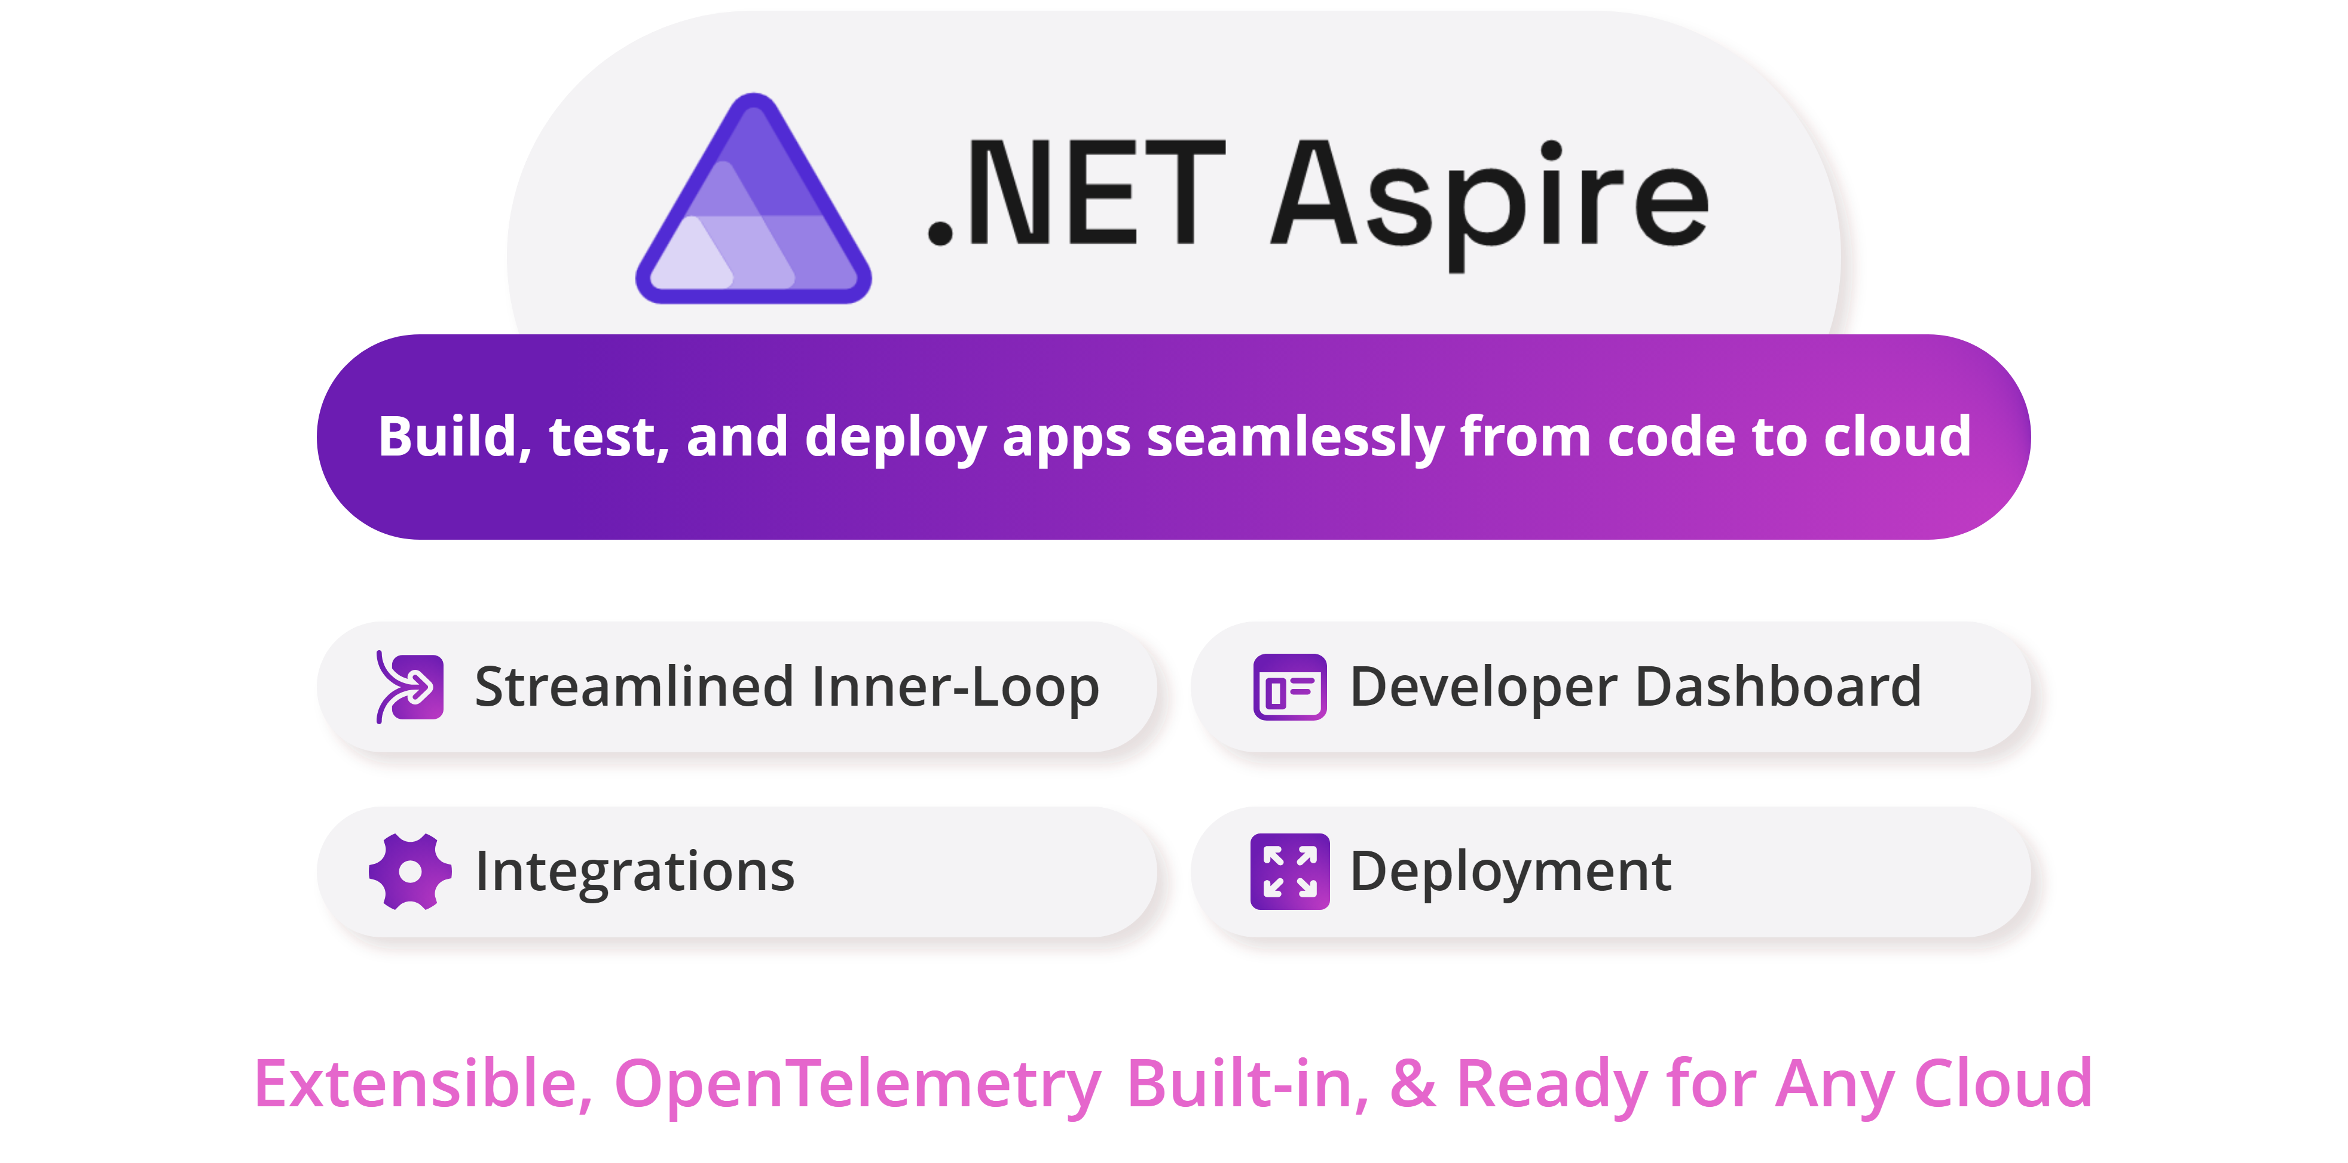
Представлення .NET ASPIRE

Slide 26
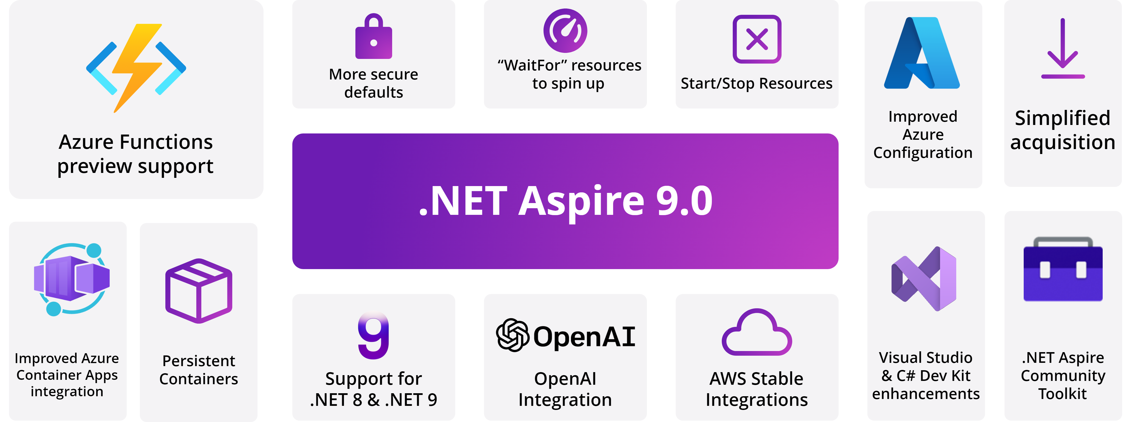
Представлення .NET ASPIRE
Notes:
demo

Slide 27

EF Core та Spatial Data
Notes:
Просторові дані представляють фізичне розташування та форму об’єктів. Багато баз даних підтримують цей тип даних, тому їх можна індексувати та запитувати разом з іншими даними. Звичайні сценарії включають запит об’єктів на заданій відстані від місця або вибір об’єкта, границя якого містить задане розташування. EF Core підтримує зіставлення з типами просторових даних за допомогою просторової бібліотеки NetTopologySuite.

Slide 28



Кросплатформні фреймворки для UI
.NET MAUI | Uno Platform | Avalonia UI

Slide 29
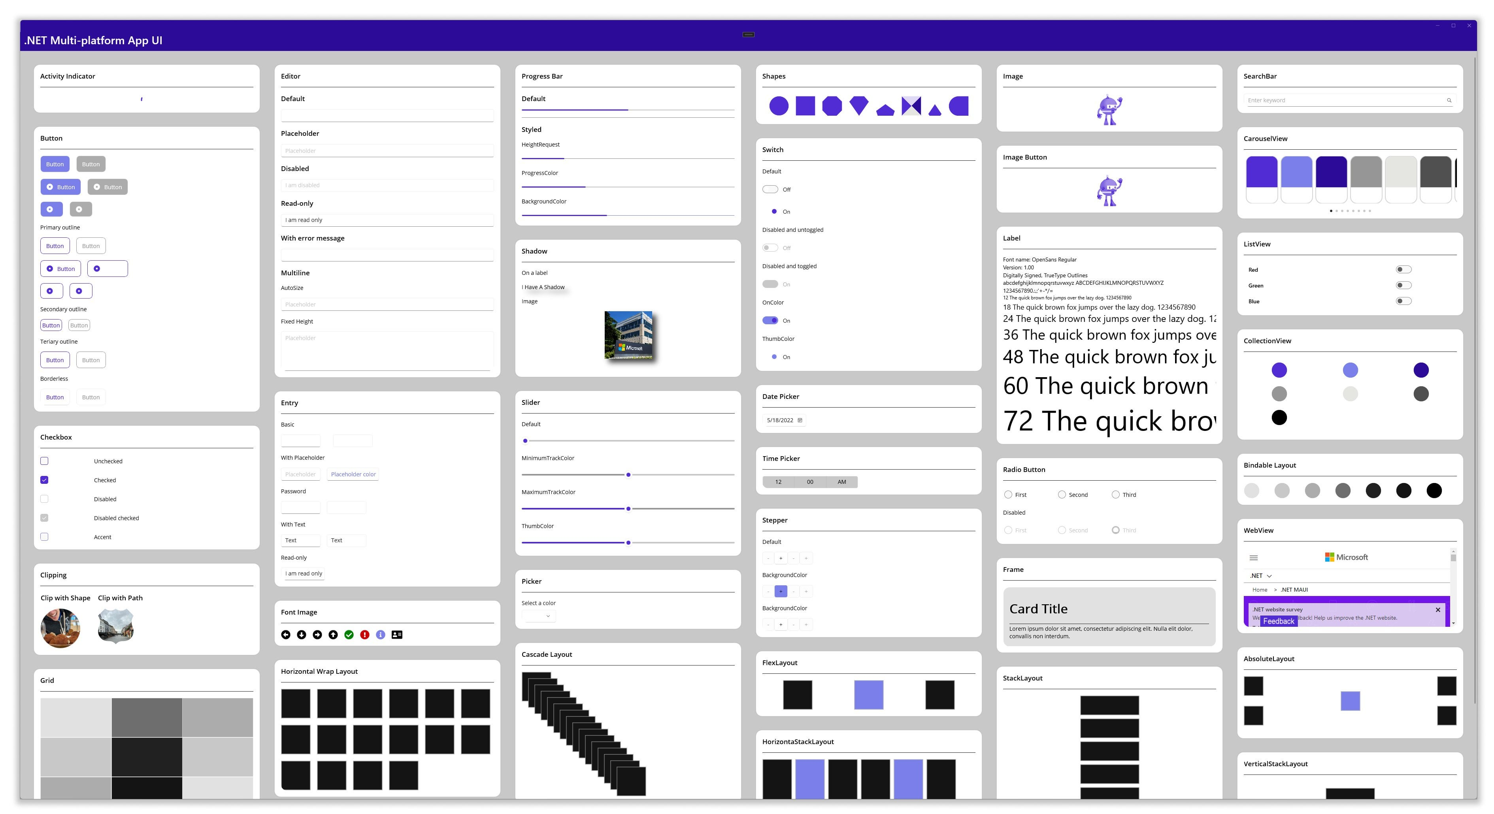
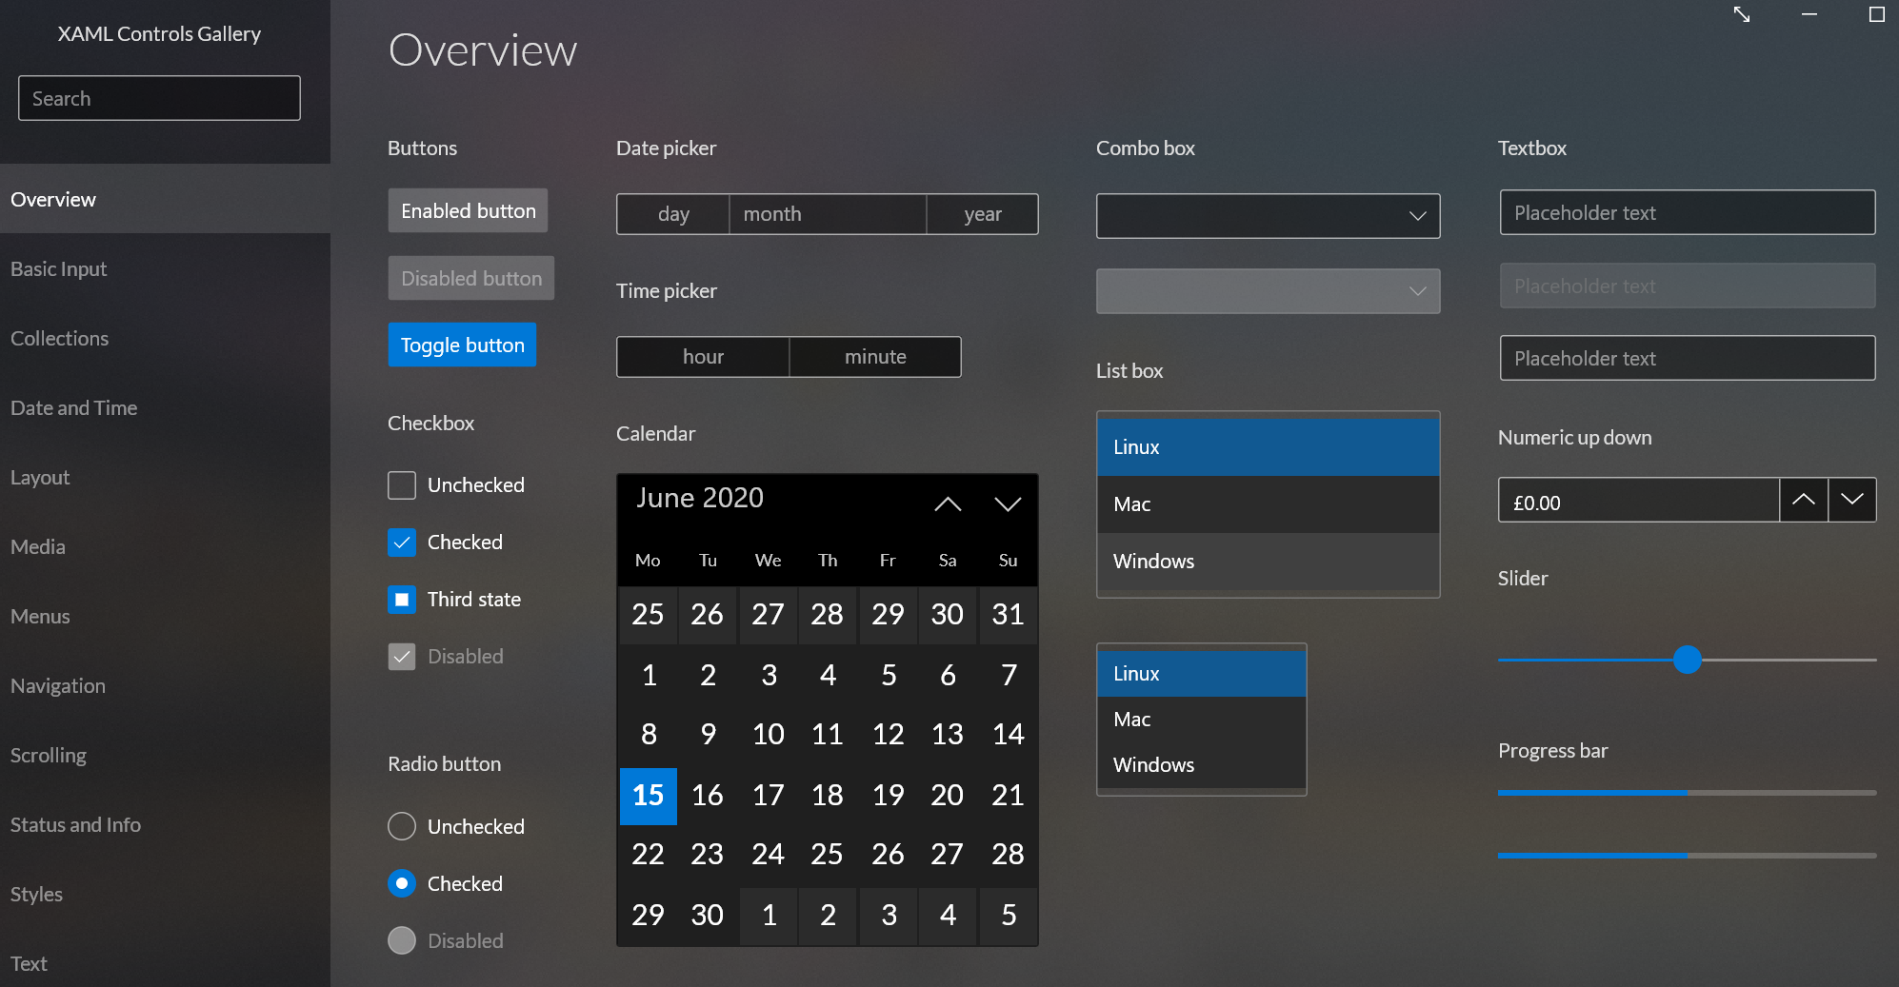
Кросплатформні фреймворки для UI

Slide 30
Кросплатформні фреймворки для UI
.NET MAUI
Uno Platform – .NET MAUI Embedding
Avalonia UI – AvaloniaMauiHybrid

Slide 31
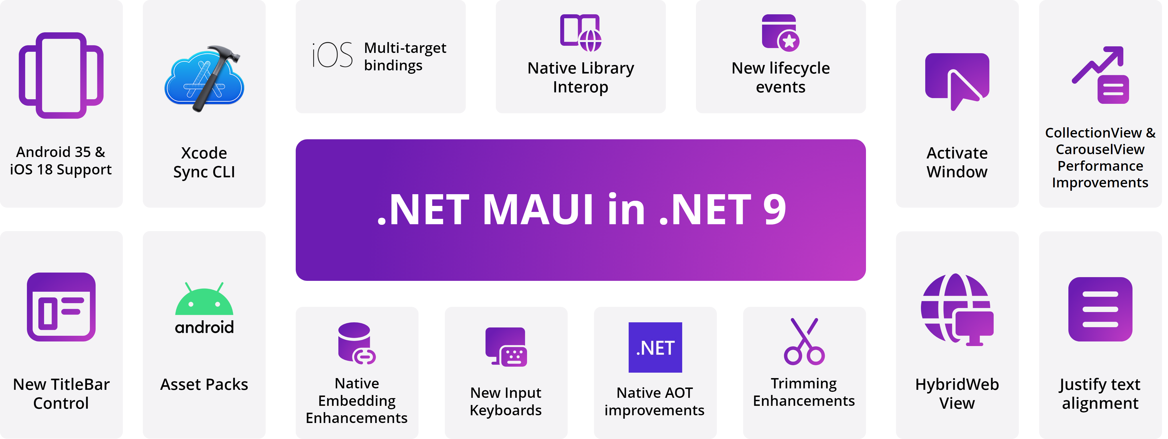
Кросплатформні фреймворки для UI
Notes:
demo

Slide 32
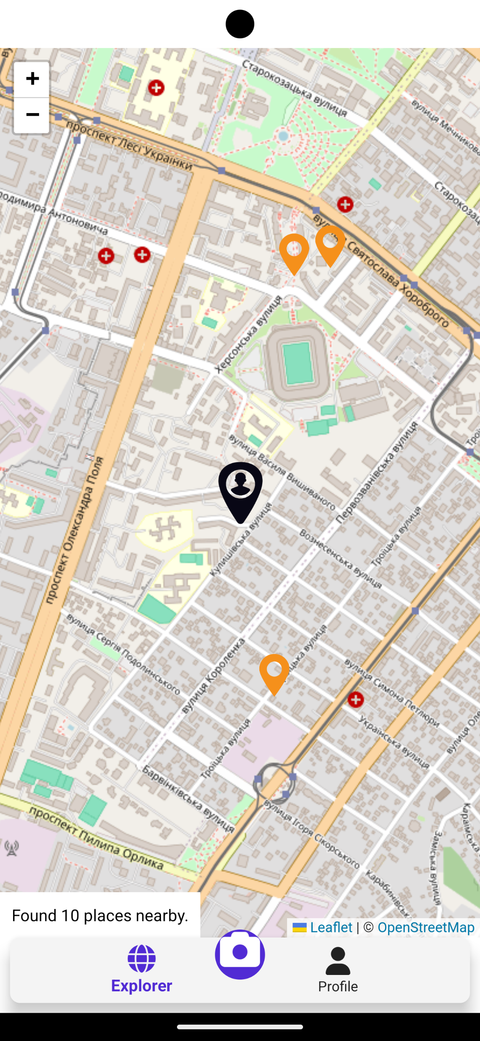
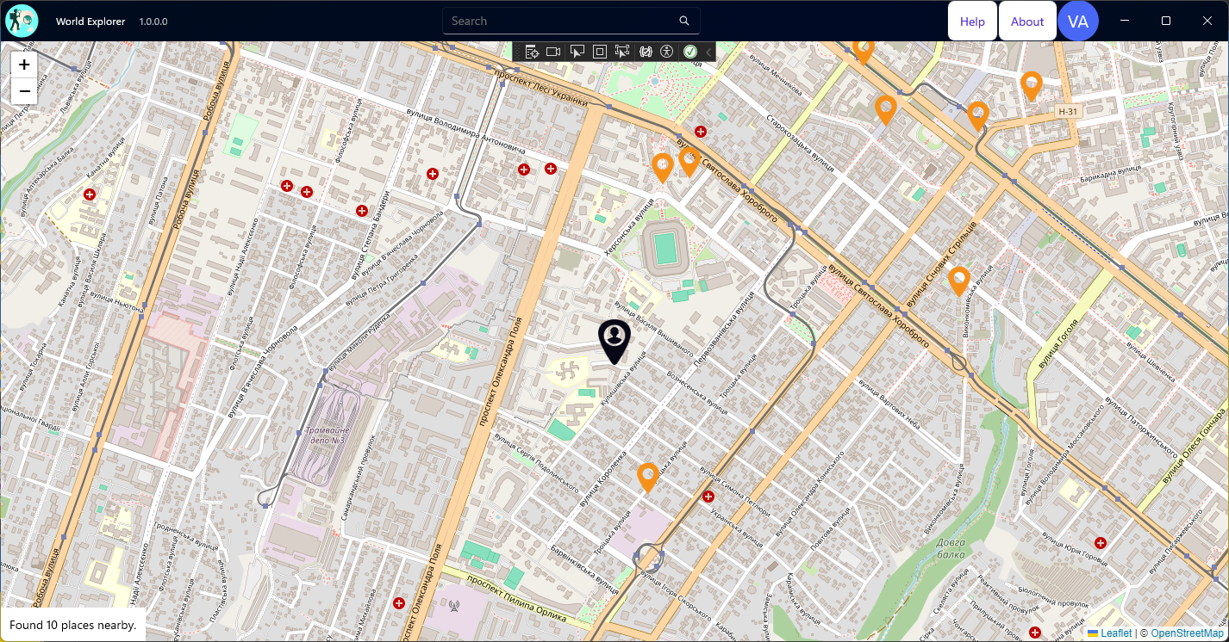
World Explorer – Map Control

Slide 33
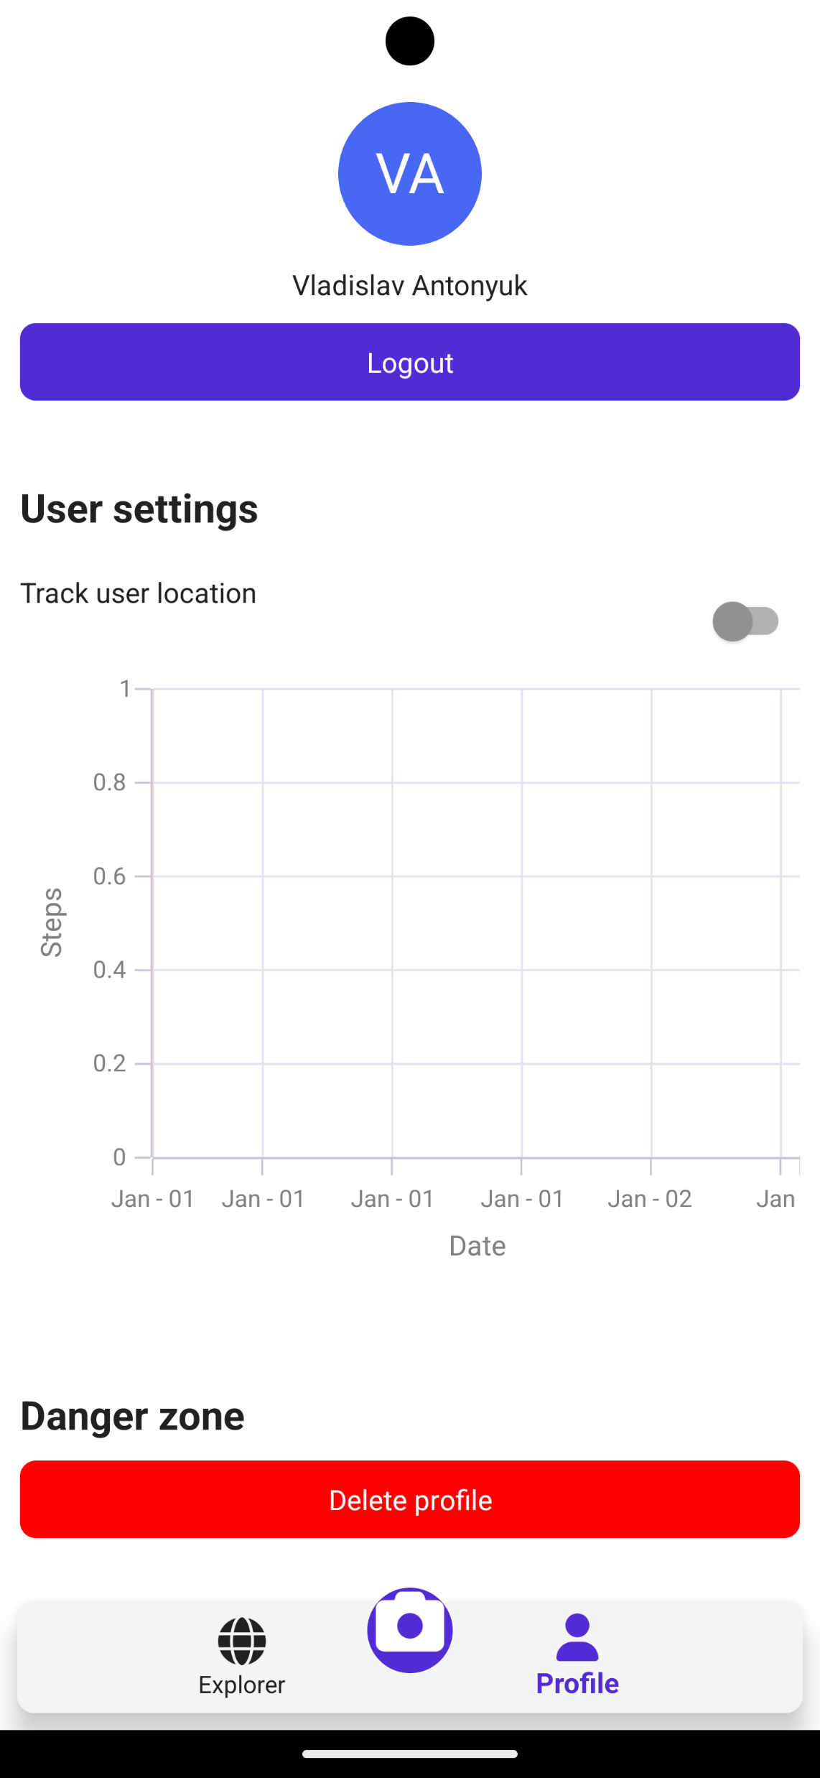
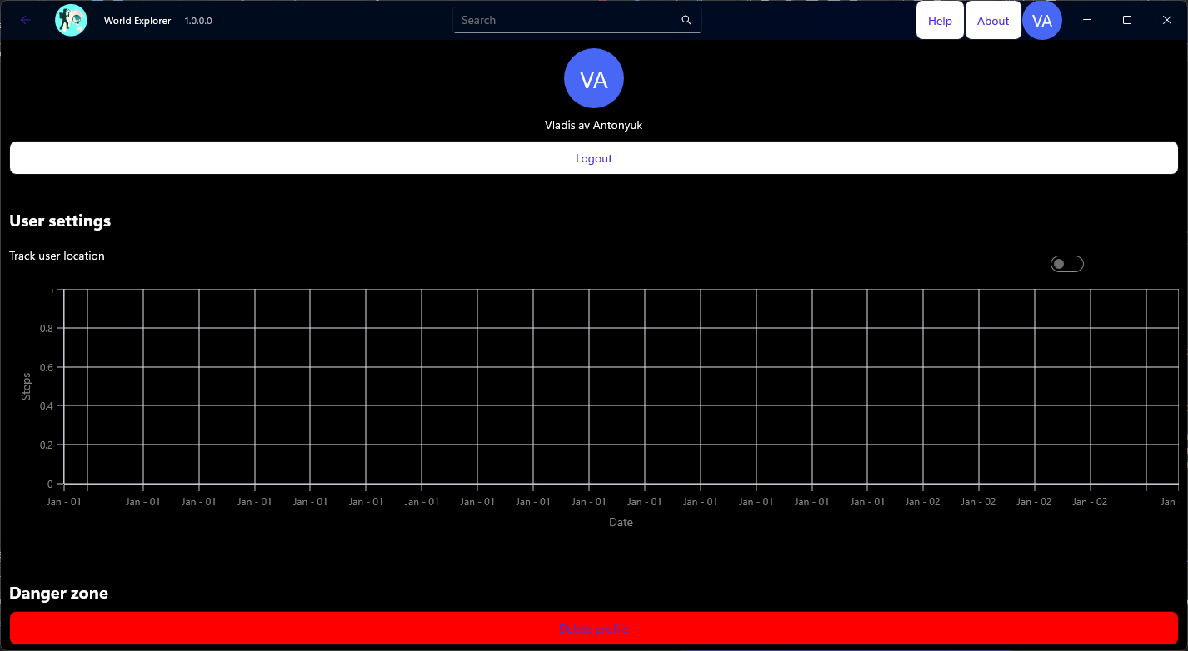
World Explorer – Light and Dark Theme

Slide 34
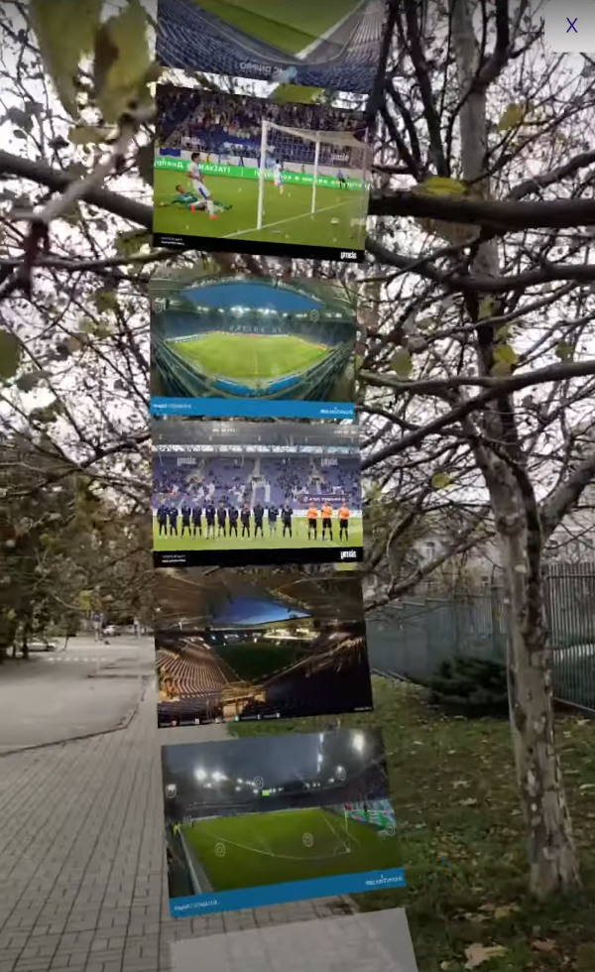
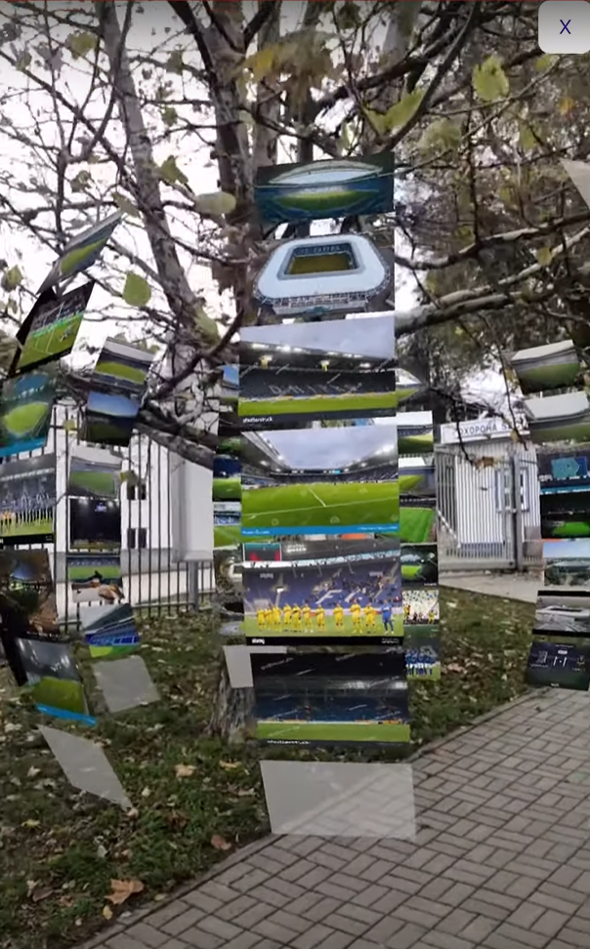
World Explorer – ARView control

Slide 35
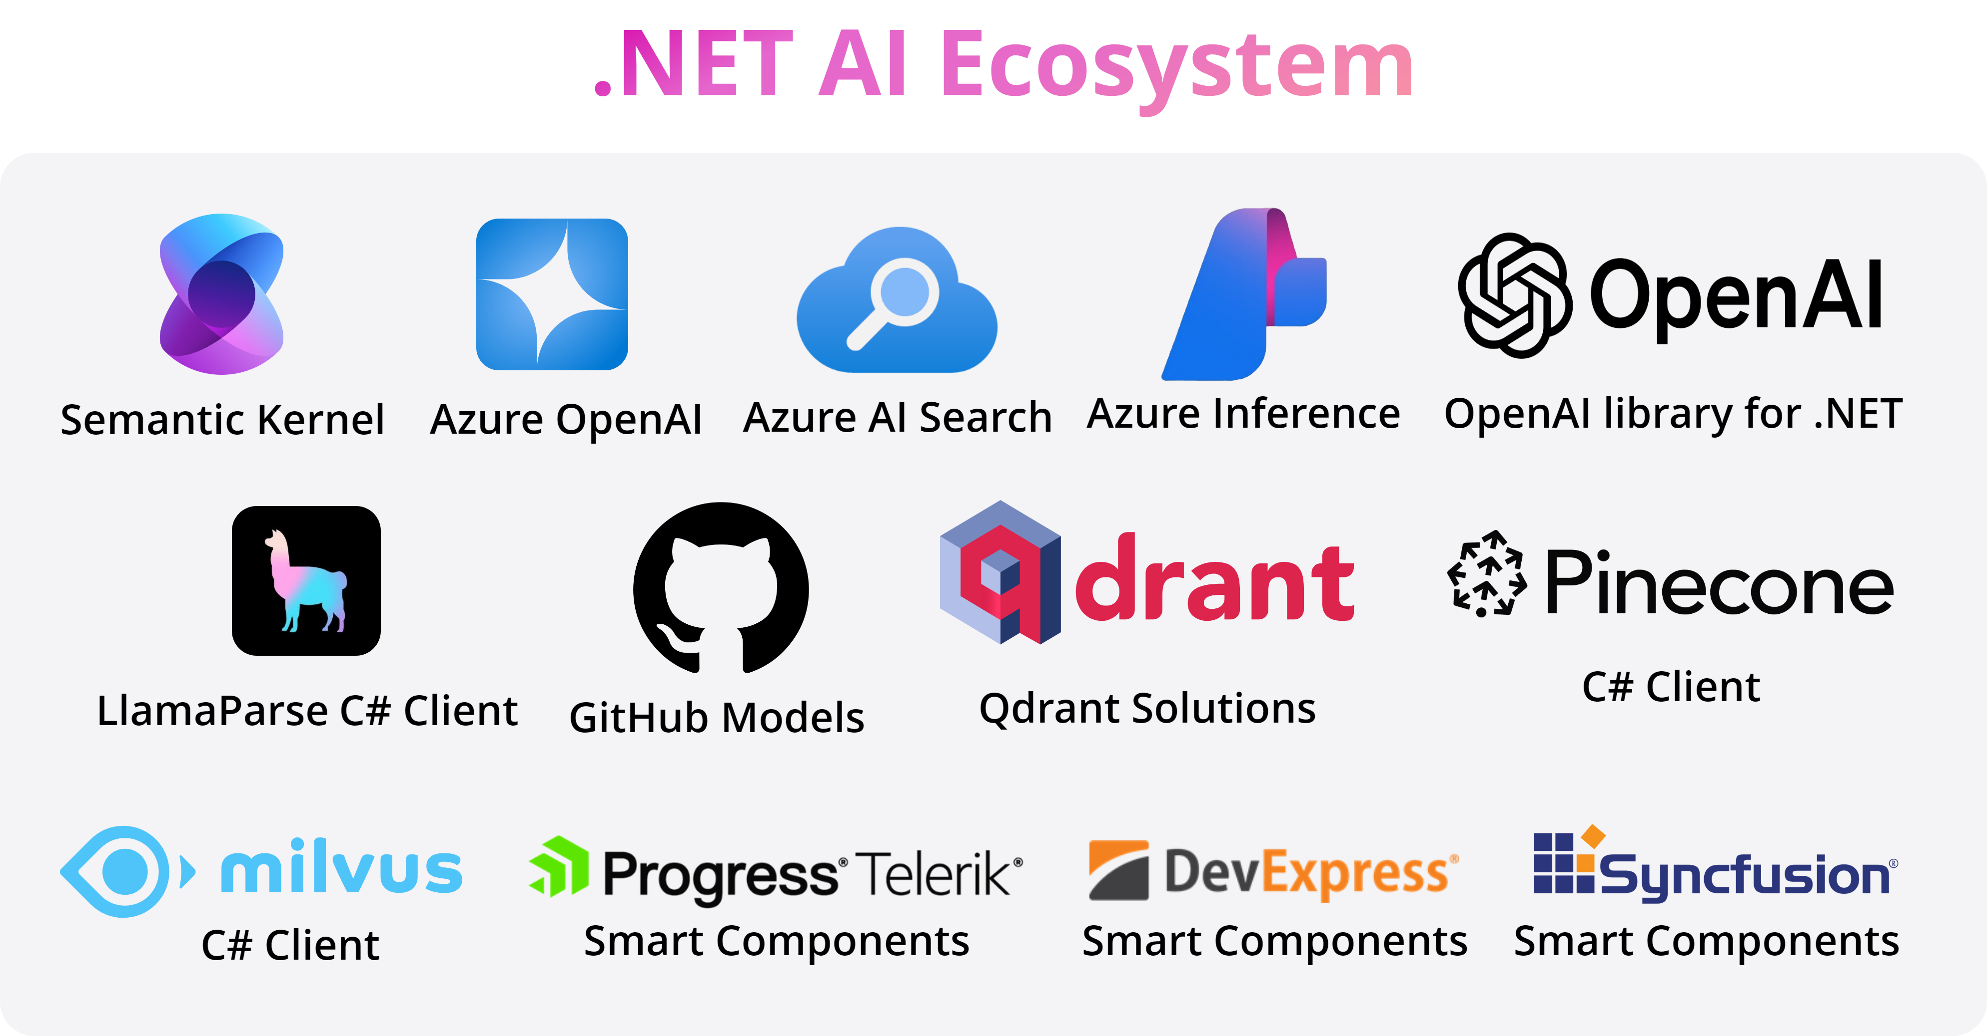
Штучний інтелект та .NET

Slide 36
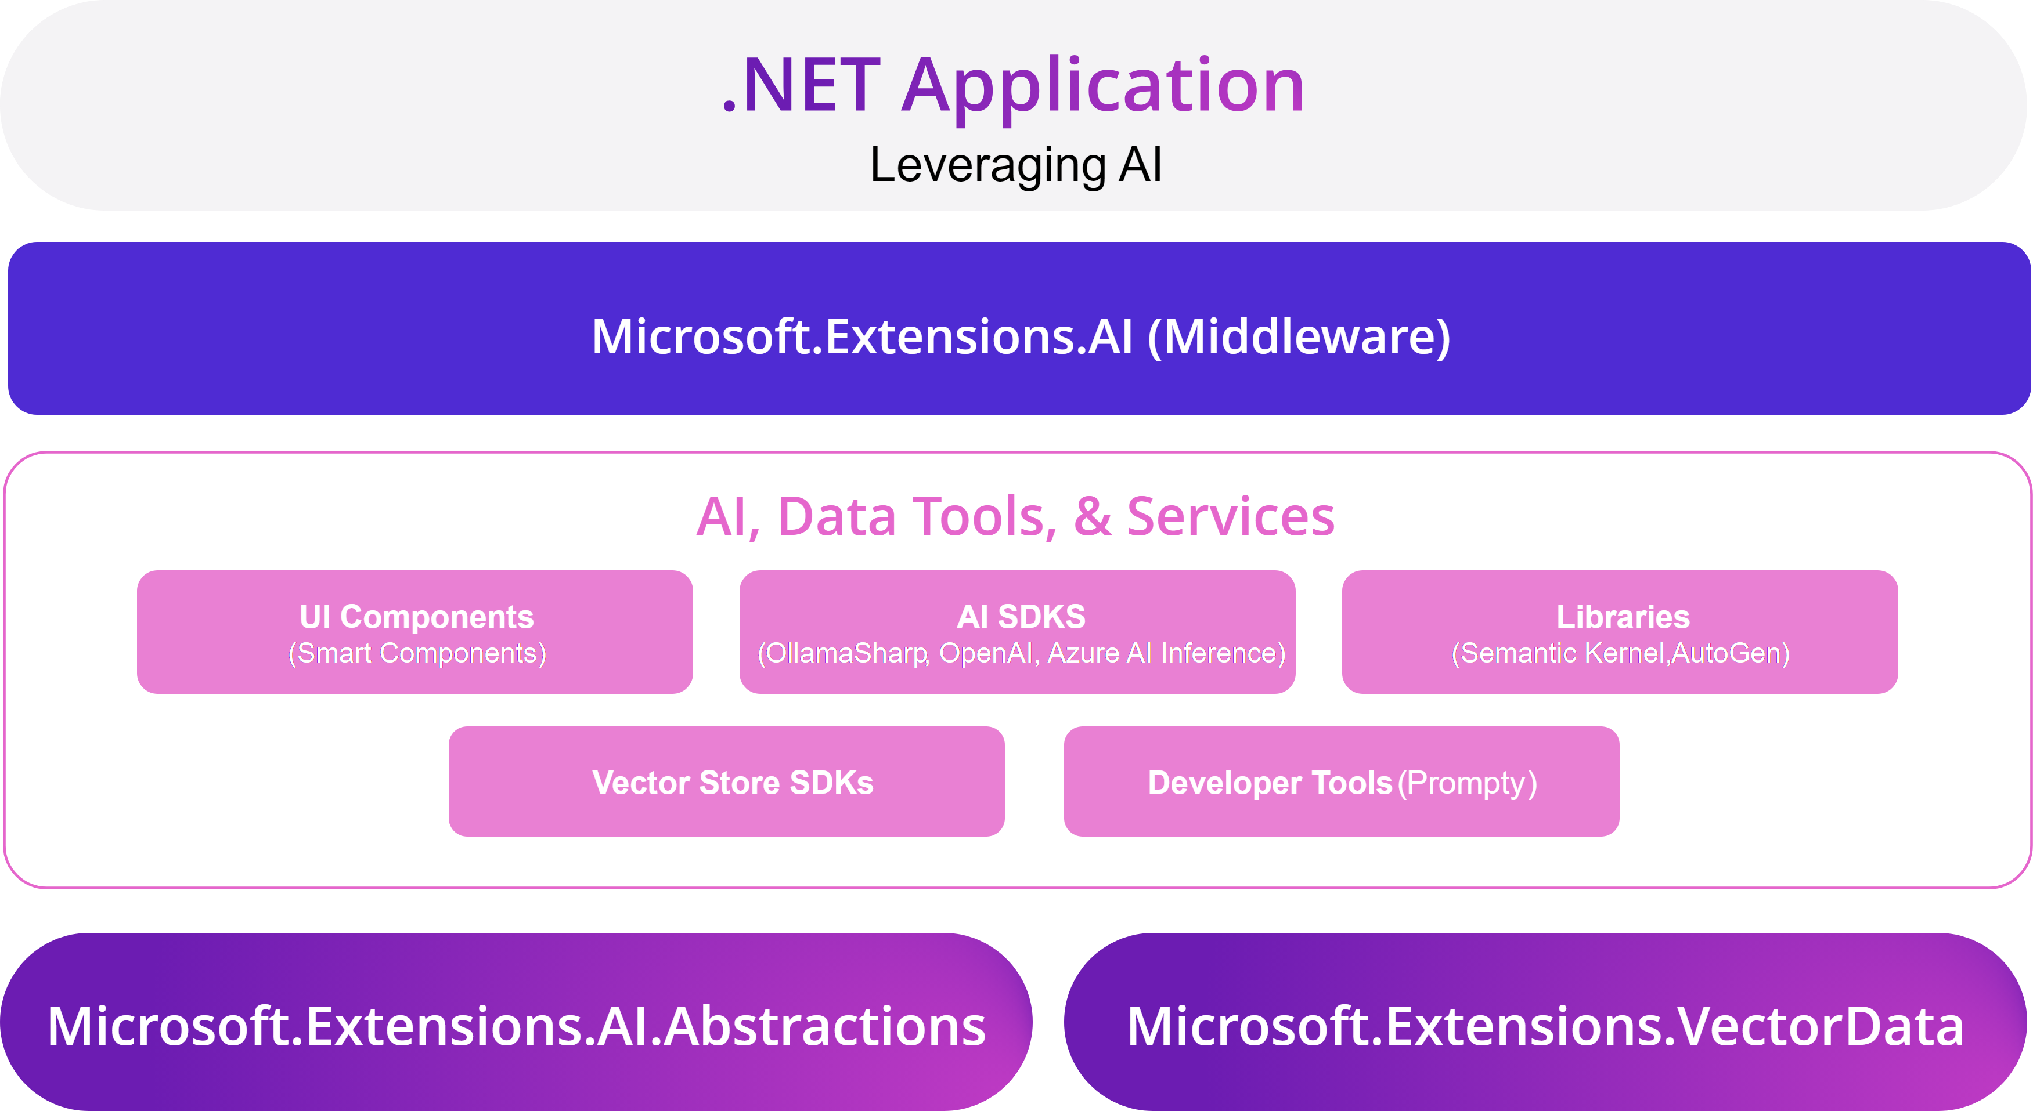
Штучний інтелект та .NET
Notes:
demo

Slide 37
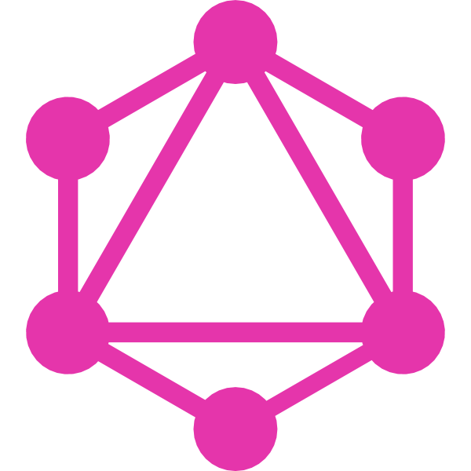
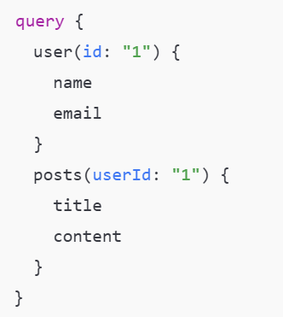
GraphQL в .NET

Slide 38
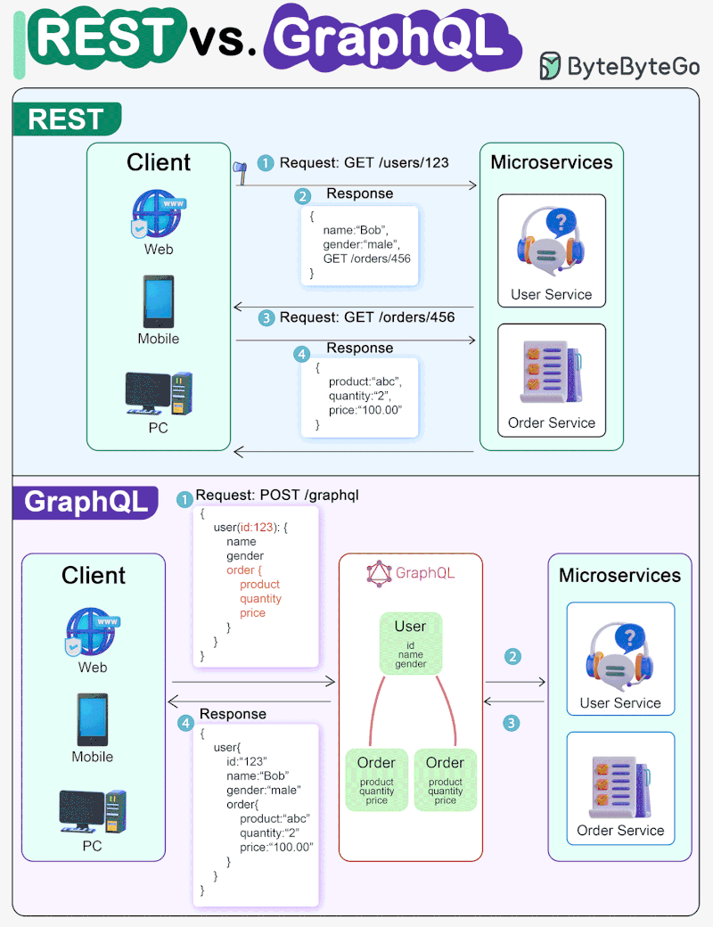
GraphQL vs REST API
REST API | GraphQL
Кожен ендпоінт відповідає за певний ресурс. Використовує HTTP методи (GET, POST, PUT, DELETE). | Один ендпоінт для всіх запитів, клієнт формує запит під свої потреби.
Для різних даних потрібно кілька запитів до різних ендпоінтів. | Кілька запитів об’єднуються в один, дані вибираються вибірково.
Повертає фіксований набір даних, навіть якщо потрібна лише частина. | Клієнт запитує лише ті поля, які потрібні, без зайвих даних.
Передає всі дані ендпоінта, навіть якщо клієнту потрібно лише кілька полів. | Передає тільки запитані поля, що зменшує обсяг даних.
Немає жорсткої типізації, зміни на сервері можуть вплинути на клієнтів. | Чітко визначена схема з перевіркою запитів та відповідей.

Slide 39
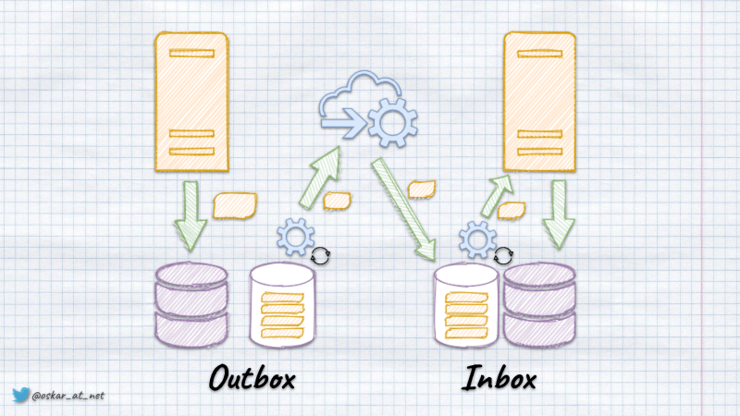
Механізми Inbox/Outbox

Slide 40
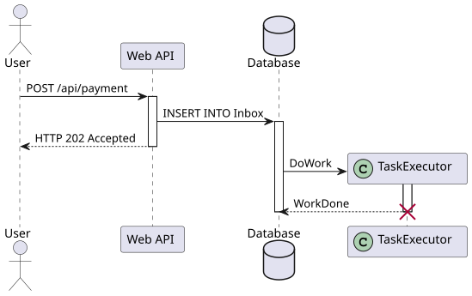
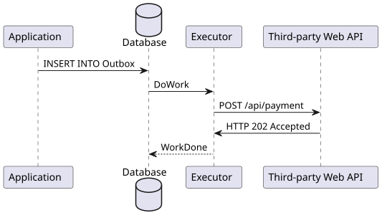
Механізми Inbox/Outbox
Outbox | Inbox
Гарантує, що повідомлення було успішно надіслано принаймні один раз. | Гарантує, що повідомлення було успішно отримано принаймні один раз.

Slide 41

Розгортання та випуск в маркетплейси

Slide 42
Links and Samples
World Explorer
Modular Monolith Architecture
.NET 9 Overview
.NET Aspire docs
Spatial Data
.NET MAUI docs
.NET AI Overview
Strawberry Shake Graph QL

